Slide 1

Попытки умалить
Дух пророчества
Alberto R. Timm

Slide 3
Важные вехи восстановления
Alberto R. Timm
Ахав / Иезавель
1st Пришествие
2nd Пришествие
Грехопадение
Вавилон
Потоп
Египет
1844
Ной
Моисей
Илия
Даниил
Иоанн Креститель
ЭГУ
Разрушение
Плен
Отступничество
Ссылка
Формализм
ВСЕ

Slide 4
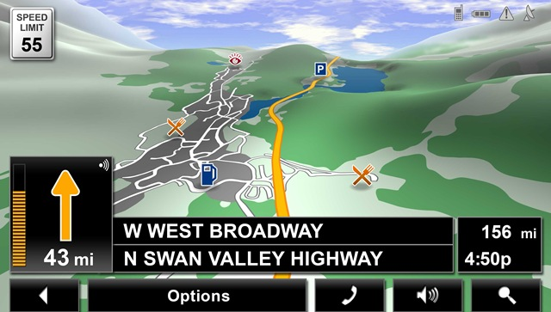
Пророческий GPS
Исаия 30:21
«И уши твои будут слышать слово, говорящее позади тебя: «вот путь, идите по нему», если бы вы уклонились направо и если бы вы уклонились налево».

Slide 6
Откровение 12:17
“И рассвирепел дракон на жену, и пошел, чтобы вступить в брань с прочими от семени ее, сохраняющими заповеди Божии и имеющими свидетельство Иисуса Христа”.

Slide 7
“Сатана… постоянно навязывает ложь, чтобы увести людей от истины. Самым последним его обольщением будет попытка свести на нет влияние свидетельства Духа Божьего. “Без откровения свыше народ необуздан” (Притчи 29:18).
Э. Уайт, Избранные вести, т. 1, с. 48

Slide 8
1. Принятие Sola Scriptura

Slide 9
Ефесянам 4:11-14
“И Он поставил одних Апостолами, других пророками, иных Евангелистами, иных пастырями и учителями, К совершению святых, на дело служения, для созидания Тела Христова, доколе все придем в единство веры … дабы мы не были более младенцами, колеблющимися и увлекающимися всяким ветром учения”.

Slide 10
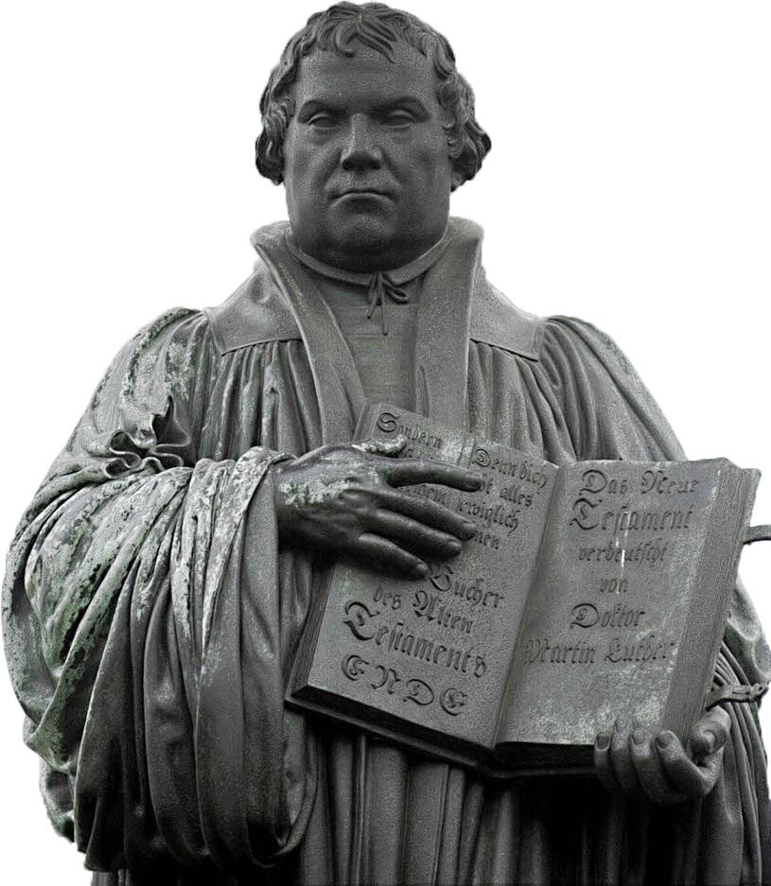
Мартин Лютер
Малый Катехизис (1529) – для простых людей
Большой Катехизис (1529) – для пастырей
Лютеранская «Формула согласия, твердая декларация» (1577)
1. Священное Писание Ветхого Завета и Нового Завета;
2. Три экуменических символа веры;
3. "Другие хорошие, полезные, вспомогательные книги»

Slide 11
1. Принятие Sola Scriptura
2. Обвинения в плагиате

Slide 12
1. Вдохновение не подразумевает оригинальности
Использование Ветхого Завета в Новом Завете
Книги Царств и Паралипоменон
Синоптические Евангелия
Языческие авторы
2. Литературная практика
Уильям Шекспир (1564-1616)
Иоганн В. фон Гете (1749-1832)
Первый американский федеральный закон об авторском праве (1909)
Жизнь Эллен Уайт

Slide 13
1. Принятие Sola Scriptura
2. Обвинения в плагиате
3. Подделка записей

Slide 14
“Несколько дней назад я получила экземпляр нового (1911г.) издания книги «Великая борьба», недавно напечатанной в Маунтин-Вью, а также аналогичный экземпляр, напечатанный в Вашингтоне. Эта книга радует меня. Я провела много часов, просматривая ее страницы, и вижу, что издательства проделали хорошую работу. Книгу «Великая борьба» я ценю выше серебра или золота, и я очень хочу, чтобы она стала доступной народу..”
Э. Уайт, Письмо 56 (25 июля), 1911
“Независимо от того, продлится еще моя жизнь или нет, мои письменные труды никогда не умолкнут, и их влияние будет простираться до конца времени»
Э. Уайт, Свидетельства для Церкви, т. 9, с. 7

Slide 15
1. Принятие Sola Scriptura
2. Обвинения в плагиате
3. Подделка записей
4. Только пастырский авторитет

Slide 16
Ефесянам 4:11-14
“И Он поставил одних Апостолами, других пророками, иных Евангелистами, иных пастырями и учителями, К совершению святых, на дело служения, для созидания Тела Христова, доколе все придем в единство веры … дабы мы не были более младенцами, колеблющимися и увлекающимися всяким ветром учения.”

Slide 17
“Я никогда не провозглашала себя пророчицей.
Если другие называют меня так, я не вступаю с ними в полемику. Но моя деятельность охватывает так много различных сфер, что я не могу называть себя иначе, как вестницей, призванной нести вести Господа Его народу и брать на себя любую работу, на которую Он укажет».
Э. Уайт, Избранные вести, т.1, с. 34
“Мне действительно поручено осуществлять функции пророка, но мое служение не ограничивается ими».
Э. Уайт, Избранные вести, т.1, с. 36

Slide 18
1. Принятие Sola Scriptura
2. Обвинения в плагиате
3. Подделка записей
4. Только пастырский авторитет
5. Дитя Апокалипсиса

Slide 19


Slide 20
1. Принятие Sola Scriptura
2. Обвинения в плагиате
3. Подделка записей
4. Только пастырский авторитет
5. Дитя Апокалипсиса
6. Мошенница и нарцисс

Slide 21
“Если такое психическое заболевание, от которого, как предполагается, страдала миссис Уайт, приведет к жизни жертвенного служения и посвящения, планирования миссии, советов для святой жизни и высоких стандартов, бескорыстной любви к нуждающимся и всех других христианских добродетелей, которые излучались из ее жизни, то мы бы определенно сказали: «Боже дай нам больше таких психически неприспособленных людей.”
Фрэнсис Д. Никол, Эллен Уайт и ее критики, Вашингтон DC, Ревью&Геральд, 1951, с. 50

Slide 22
1. Принятие Sola Scriptura
2. Обвинения в плагиате
3. Подделка записей
4. Только пасторский авторитет
5. Дитя Апокалипсиса
6. Мошенник и нарцисс
7. Эсхатология обусловленная культурой

Slide 23
“В видении «вся мировая история проходит перед его [пророком] духом, как фильм”.
Герхард фон Рэд, Теология Ветхого Завета, Harper & Row, 1965, т. 2, с. 313

Slide 24
1. Принятие Sola Scriptura
2. Обвинения в плагиате
3. Подделка записей
4. Только пасторский авторитет
5. Дитя Апокалипсиса
6. Мошенник и нарцисс
7. Эсхатология обусловленная культурой
8. Оценка критическими теориями

Slide 25
“Я видела, что некоторые братья духовно слабнут.
Они в течение какого-то времени живут тем, что следят, правильно ли ведут себя другие братья, отмечая каждую ошибку, чтобы причинить им неприятности. И когда они делают это, их умы заняты не Богом, не Небесами, не истиной, а чем-то другим, как и хотел сатана… И до тех пор, пока такие наблюдатели внутренне не изменятся, им не будет места на Небесах, ибо они станут выискивать грех в Самом Господе.
Э. Уайт, Свидетельства для Церкви, т. 1, с. 145

Slide 26
Может ли кто-то спастись, не принимая Эллен Г. Уайт?
Луки 10:16
“Слушающий вас Меня слушает, и отвергающийся вас Меня отвергается; а отвергающийся Меня отвергается Пославшего Меня”.

Slide 27
2 Пар. 20:20
“Верьте Господу Богу вашему, и будьте тверды; верьте пророкам Его, и будет успех вам”.

